Slide 1
PRESENTACIÓN
Análisis y Visualizaciones

Slide 2
INTRODUCCIÓN
El proyecto busca la interpretación y el análisis de los datos de una tienda, entender patrones y tendencias en las transacciones, utilizando un enfoque basado en datos para obtener información valiosa que pueda mejorar la toma de decisiones.

Slide 3
OBJETIVOS DEL PROYECTO
El propósito central es examinar las transacciones de la tienda, identificando patrones y tendencias de comportamiento. El análisis también abarca la detección de valores atípicos y la visualización de correlaciones entre las diversas variables del conjunto de datos, realizar entrenamientos y prueba de modelados de datos para predecir tendencias y entender comportamientos.

Slide 4
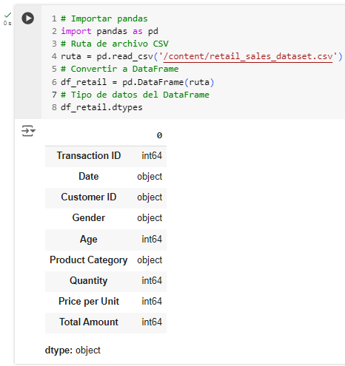
DESCRIPCIÓN DEL CONJUNTO DE DATOS
El conjunto de datos contiene información sobre transacciones realizadas en una tienda
Transaction ID: Identificador único para cada transacción.
Date: Fecha de transacción.
Customer ID: Identificador del cliente.
Gender: Género (Male o Female).
Age: Edad.
Product Category: Categoría del producto
Quantity: Cantidad de unidades compradas del producto.
Price per Unit: Precio unitario del producto.
Total Amount: Monto total de la transacción.

Slide 5
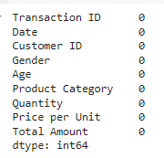
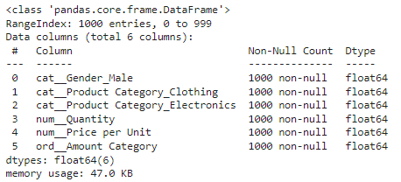
PRINCIPALES ANÁLISIS Y HALLAZGOS.
Identificación de valores faltantes o nulos en el conjunto de datos.
Adición de campos estadísticos clave para facilitar un análisis posterior.
Transformación de los datos a un formato específico que optimice el tratamiento y análisis de la información.
Extracción del campo Transaction ID, Customer ID, eliminación de registros con valores nulos o vacíos, y depuración de datos duplicados.
Modelado de datos.
Estudio de los datos resultantes, graficos.

Slide 6
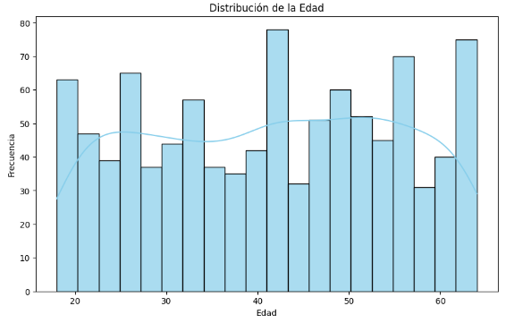
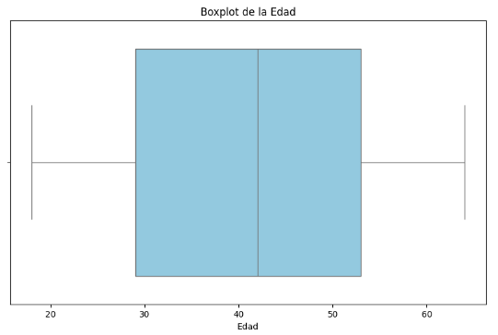
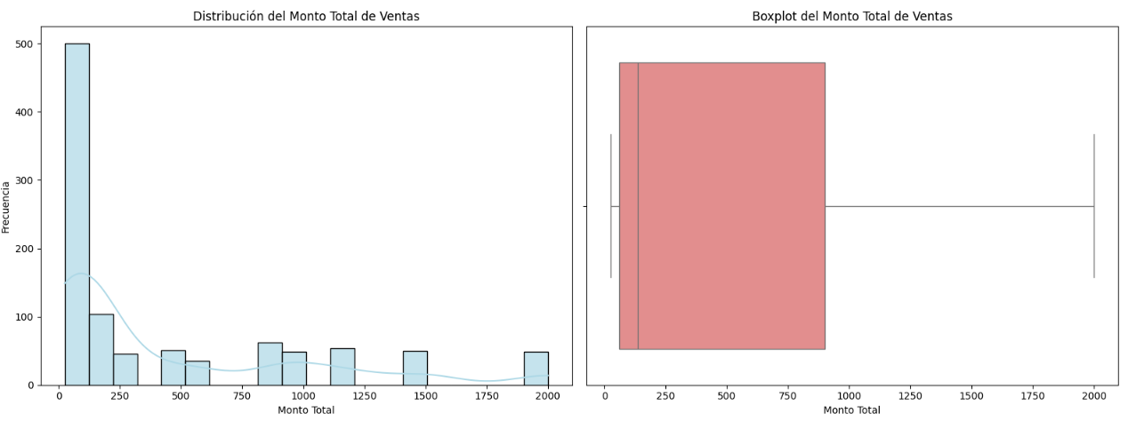
VISUALIZACIONES CLAVES CON EXPLICACIÓN
La Edad muestra una distribución uniforme
La distribución es asimétrica positiva (sesgada a la derecha), no se observan datos atípicos pero con un gran número de transacciones de bajo monto y algunas transacciones más altas que generan una cola en esa dirección.

Slide 7
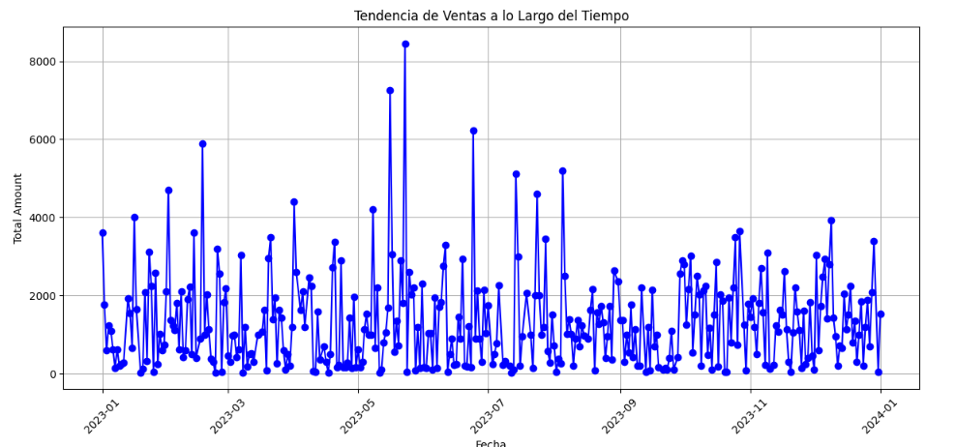
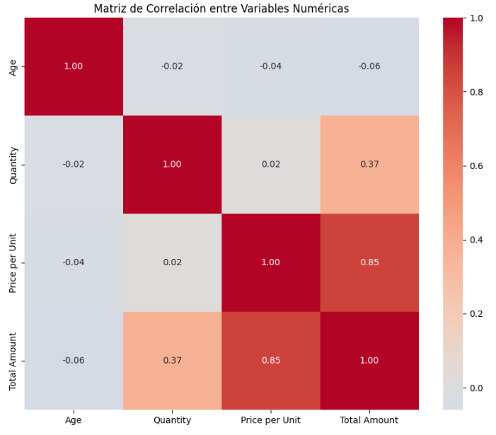
VISUALIZACIONES CLAVES CON EXPLICACIÓN
La tendencias de ventas a lo largo del tiempo muestra un resultado muy estable con respecto a la Fecha y el Monto Total. Sin embargo, se observan algunos picos significativos durante ciertos meses.
Los colores más oscuros indican correlaciones positiva fuertes, y colores más claros indican correlaciones negativa fuertes. Tenemos datos superior al 0.5 que indica fuerte correlación positiva y datos inferiores a 0.5 que indica fuerte correlación negativa.

Slide 8
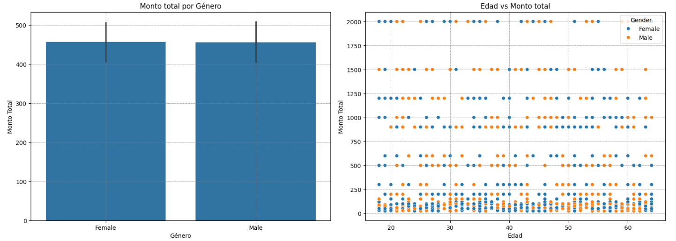
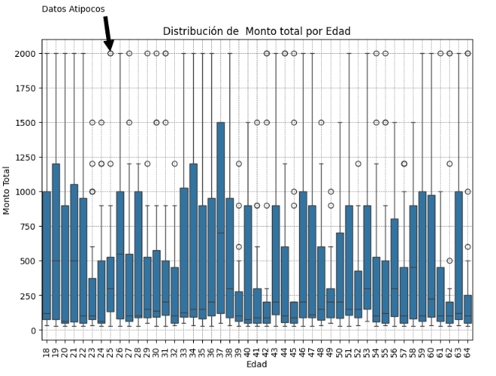
VISUALIZACIONES CLAVES CON EXPLICACIÓN
Se aprecia que el Géneros de los clientes en conjunto con la Categoría del Producto muestra una distribución uniforme con relación al Monto total.
Se puede observar si hay alguna tendencia en cómo el monto total de ventas varía con la edad de los clientes y Categoría de Producto. La dispersión de los puntos puede indicar la existencia de valores atípicos o variabilidad en las ventas.
La Edad muestra una distribución asimétrica positiva (sesgada a la derecha) con relación al Monto total y se observan numerosos valores atípicos en la parte superior en distintas edades.

Slide 9
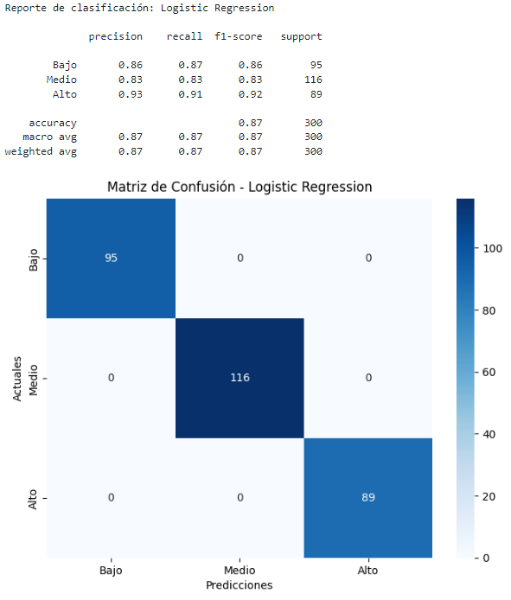
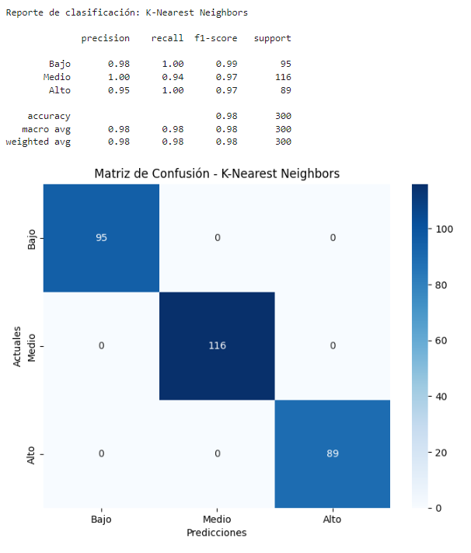
VISUALIZACIONES CLAVES CON EXPLICACIÓN

Slide 10
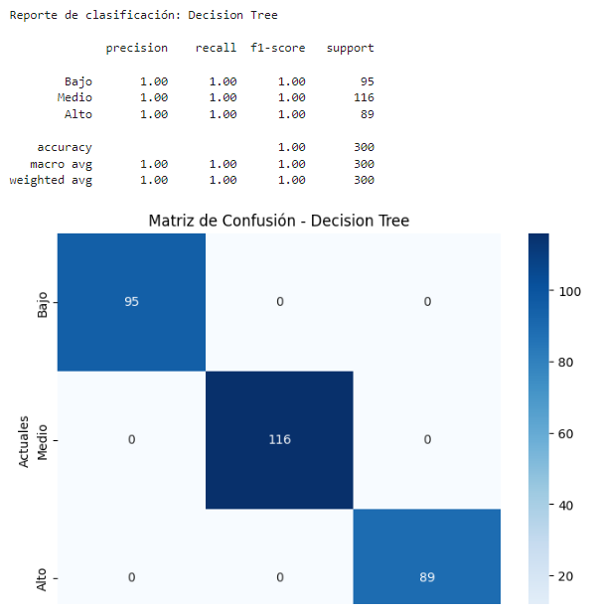
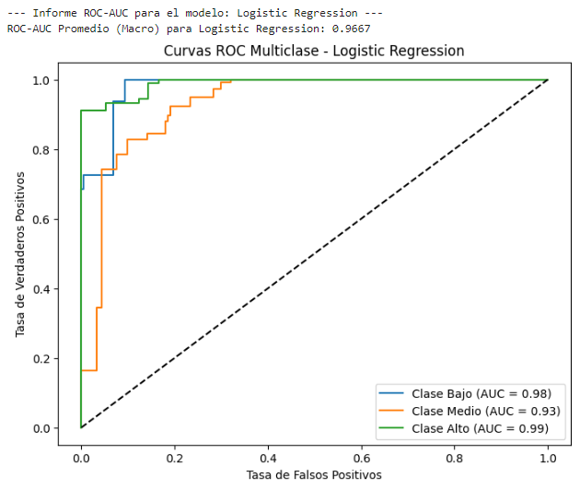
VISUALIZACIONES CLAVES CON EXPLICACIÓN

Slide 11
CONCLUSION
El análisis ha revelado patrones importantes en las ventas, destacando una estabilidad general en los ingresos con algunos picos significativos, con el entrenamiento y prueba de modelos lo que se busca es identificar patrones de datos para aplicar mejoras en base a ese estudio.

